Slide 1
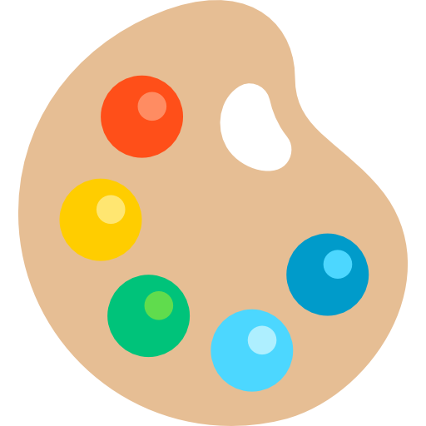
Por ser tan creativa y trabajadora

